Slide 1

Теребовлянська №1
загальноосвітня школа І-ІІІ ступенів
Проект
«Здоровим бути модно»
Тип проекту: інформаційно-дослідницький
Учасники проекту: учні 9-В класу
Координатор: Мисліва Г. А.

Slide 2

Мета проекту:
Сформувати в учнів поняття здорового способу життя;
Ознайомити з чинниками та складовими здоров'я;
Розвинути інтерес до власного здоров'я;
Довести, що здоровим бути модно.
Цілі проекту:
Профілактична;
Лікувальна;
Пропагандистська;
Оздоровчо-охронна.

Slide 3

Напрямки роботи:
Організація спортивних заходів («Веселі старти», «Козацькі забави», «Джура»);
Участь у районних та обласних змаганнях («Молодь обирає здоров'я»);
Туристично-краєзнавча робота (походи, екскурсії);
Робота гуртків, спортивних та танцювальних секцій;
Участь у проектах («Здоровим бути модно», «Твоє життя – твій вибір», «Запитай у дідуся»).

Slide 4
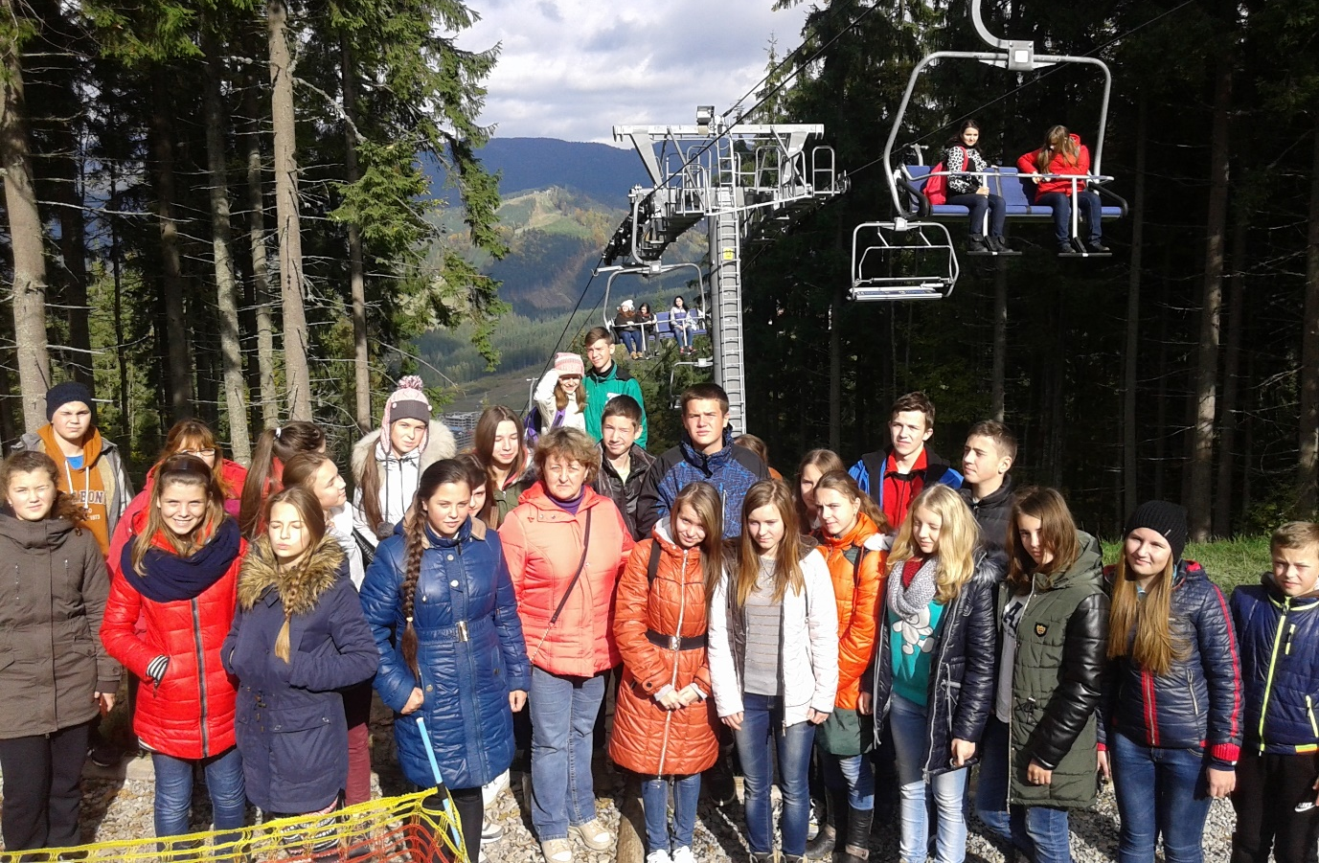
Наш девіз:
Будьмо здоровими,
Будьмо красивими,
Веселими і завжди щасливими.

Slide 5
Здоров'я – це стан повного, душевного та соціального благополуччя, а не тільки відсутність хвороб і фізичних вад.
Складові здоров'я
фізична
соціальна
психологічна
інтелектуальна
духовна

Slide 6
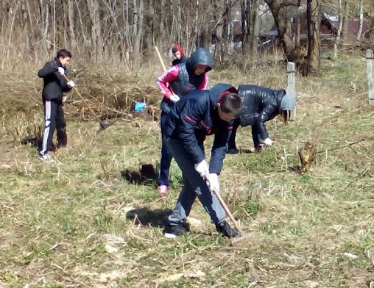
Пропаганда здорового способу життя здійснюється:
Екологічна акція «Чисте довкілля – здорові легені»

Slide 7
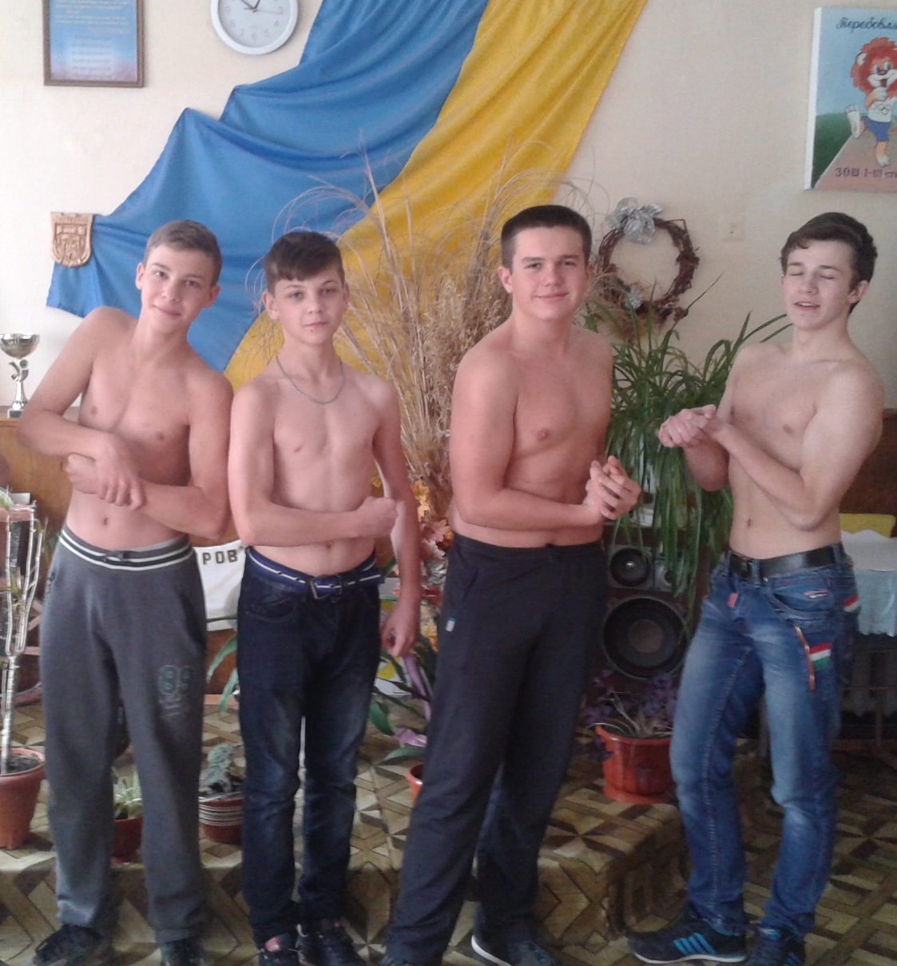
Конкурс
«Містер Мускул»
Переможці

Slide 8
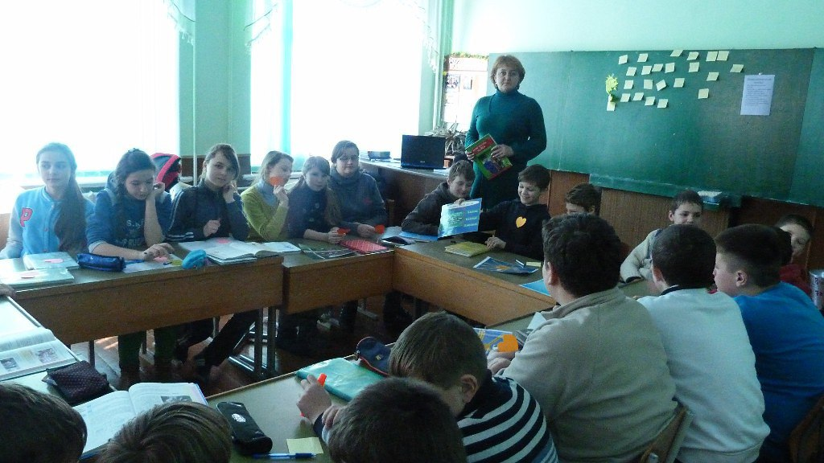
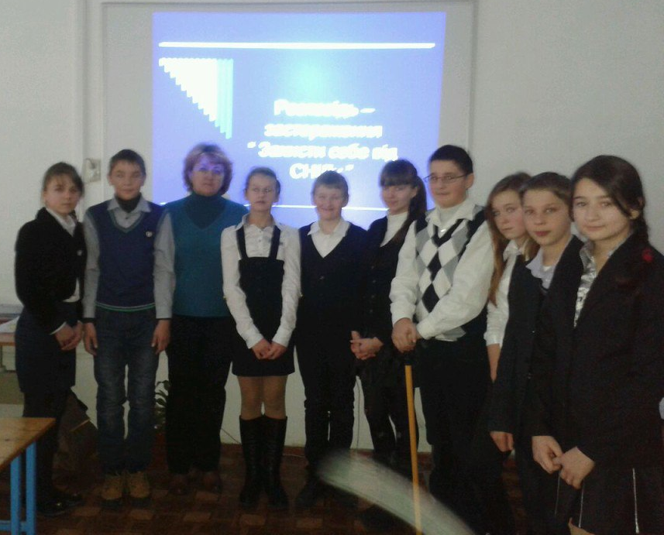
Психологічний тренінг «Складові твого здоров'я»

Slide 9
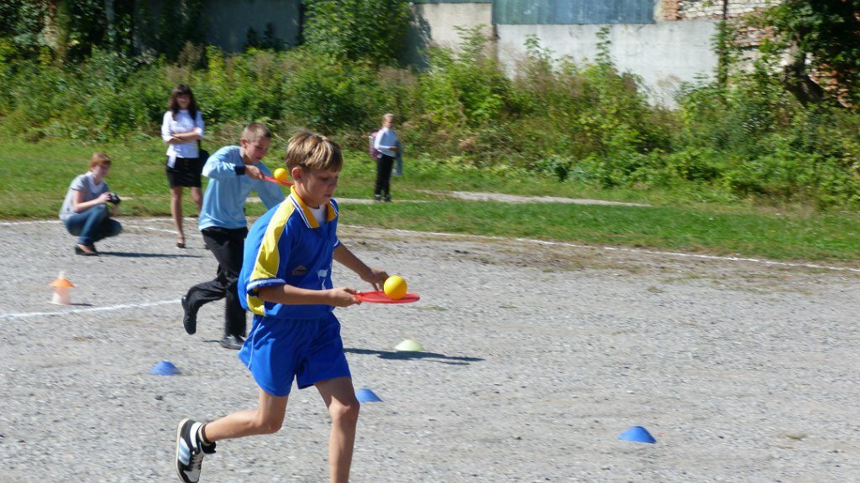
«Рух – це життя»

Slide 10
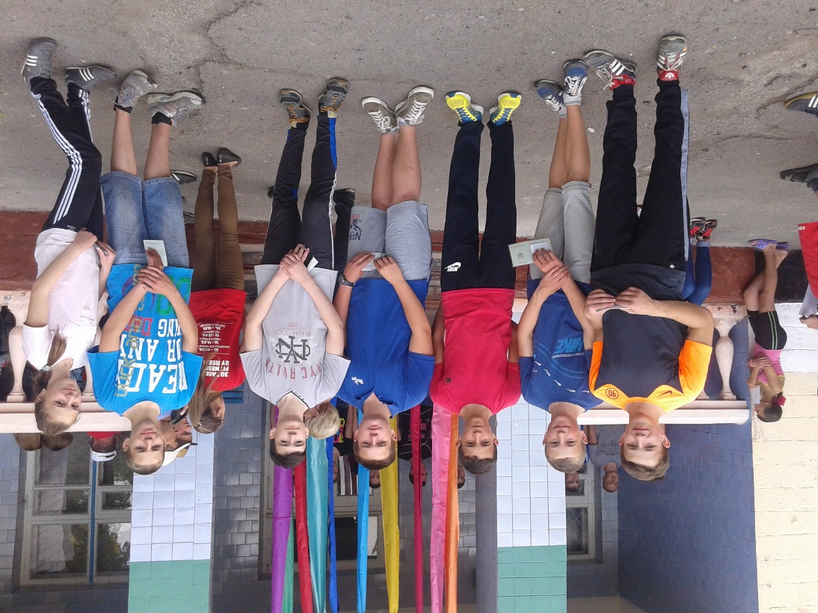
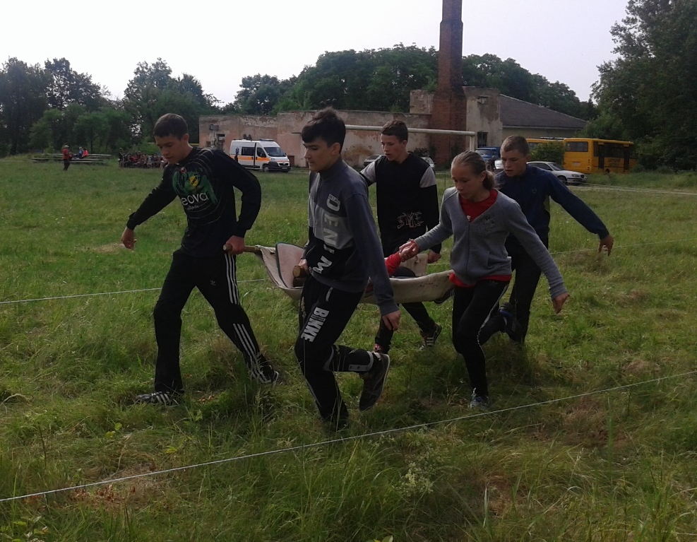
Участь у районному та обласному етапах Всеукраїнської дитячо-юнацької військово-патріотичної гри «Сокіл» («Джура»)

Slide 11
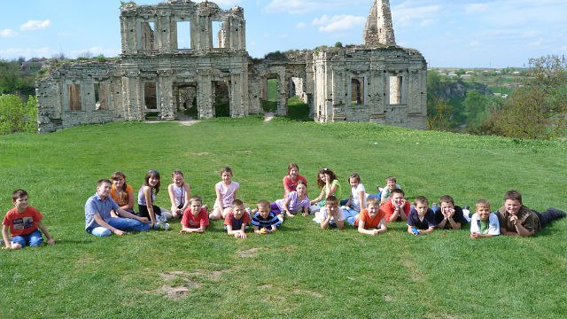
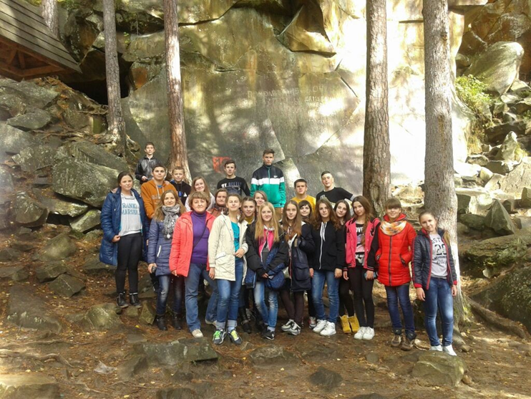
Походи та краєзнавчі екскурсії

Slide 12
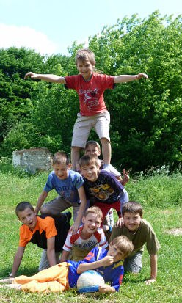
Розваги на свіжому повітрі

Slide 13
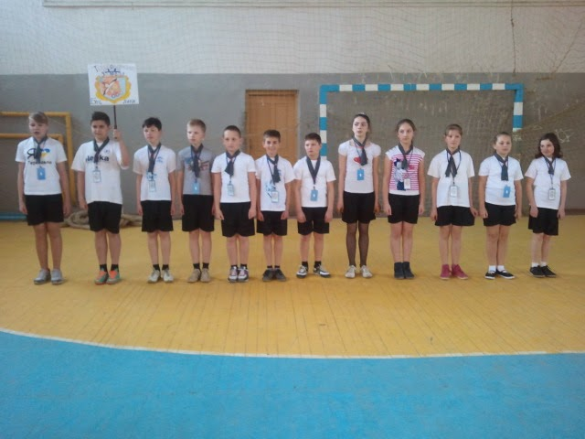
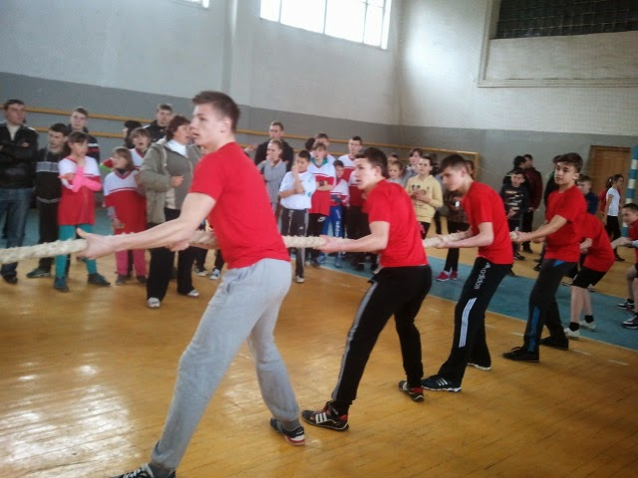
Участь в заходах фізкультурно-оздоровчого напрямку
Олімпійське лелеченя
Нащадки козацької слави

Slide 14
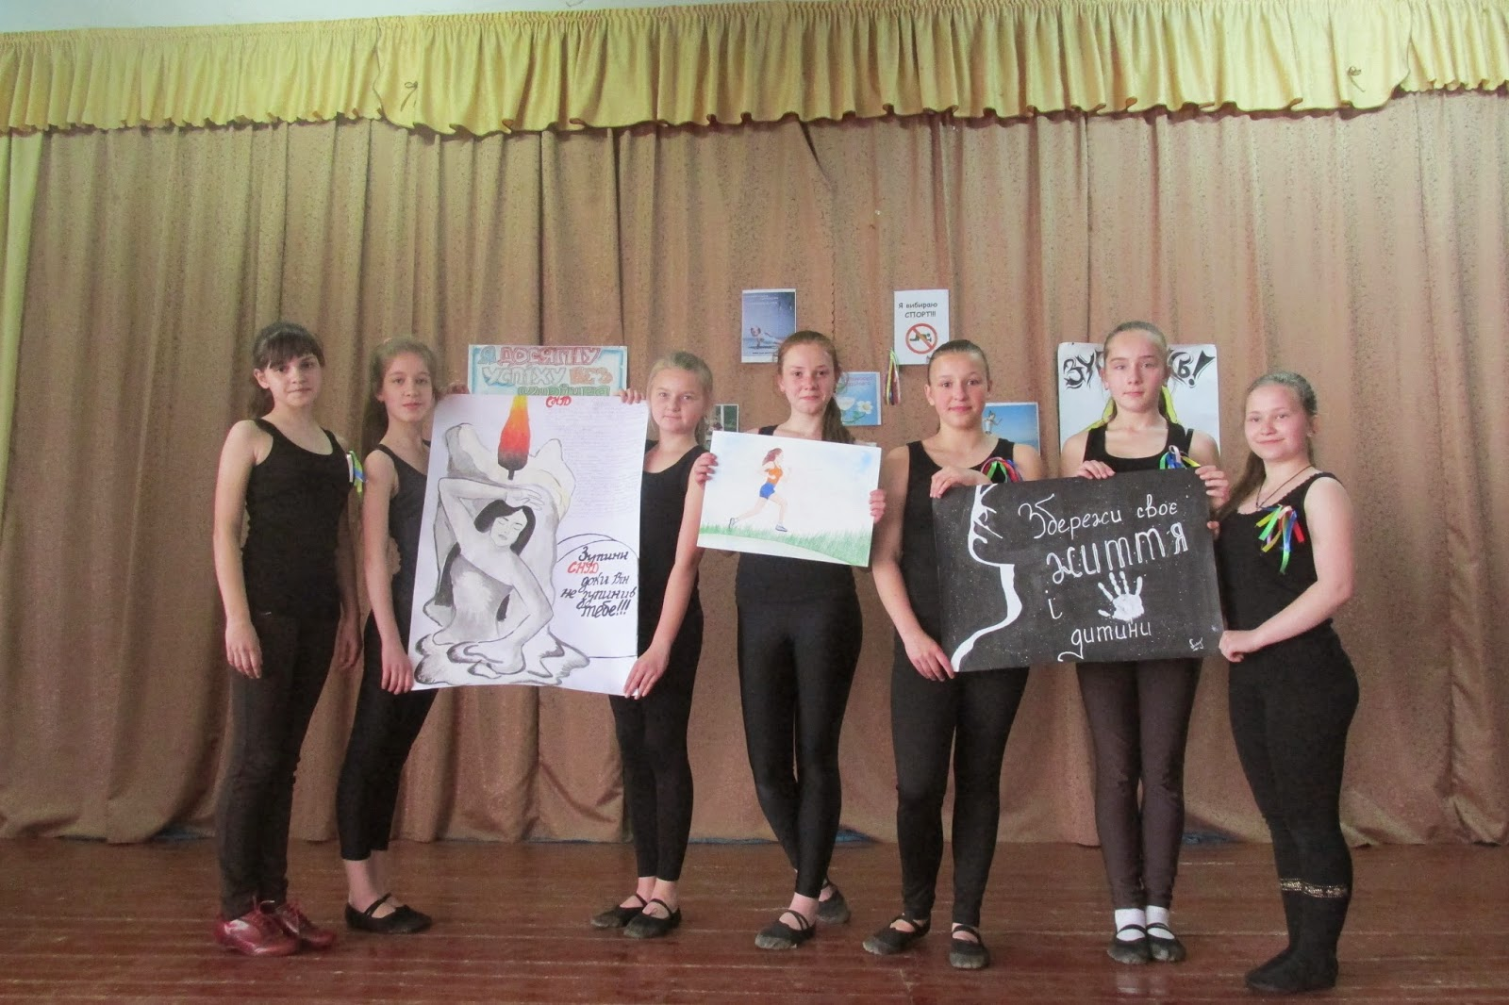
Конкурс малюнків і плакатів
«Я обираю здоров'я»
Проведення Тижня здоров'я та медичних знань

Slide 15
Обговорення з батьками питання щодо своєї ролі у збереженні та зміцненні власного здоров'я та здоров'я своїх дітей.
Вироблення плану заходів щодо реалізації поставленої мети.

Slide 16
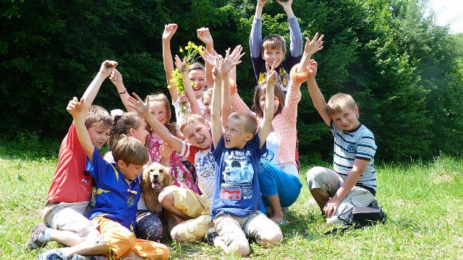
Ми за здоровий спосіб життя!

